Slide 1
XÂY DỰNG HỆ THỐNG KHUYẾN NGHỊ SẢN PHẨM THỜI TRANG DỰA TRÊN ẢNH VÀ MÔ TẢ VĂN BẢN.
Tìm hiểu bài toán
Hiếu rõ mục tiêu của bài toán
Độ đo:
Độ chính xác của mô hình
Dataset
Tập dữ liệu sử dụng
Model
Các mô hình được áp dụng
Hybrid
Kết hợp CF và CBF
Kết quả

Slide 2

Tìm hiểu bài toán
Hệ thống khuyến nghị là gì
Các cách để xây dựng hệ thống
Hệ thống khuyến nghị là một hệ thống sử dụng dữ liệu và thuật toán để dự đoán và gợi ý những sản phẩm, nội dung hoặc hành động mà người dùng có khả năng quan tâm nhất.
Hay nói đơn giản Hệ thống khuyến nghị là “máy” học thói quen người dùng để gợi ý thứ họ thích.
Có 2 hướng chính để xây dựng
CF: Collaborative Filtering
CBF: Content-Based Filtering
Ở bài này áp dụng cả 2 để xây dựng hệ thống khuyến nghị
Ở bài này sẽ kết hợp cả 2 để giải quyết nhầm đạt được kết quả tốt cho các trường hợp cold-start

Slide 3
Các phương pháp
Collaborative Filtering
Content-Based Filtering
Ý tưởng: Người dùng có các hành vi giống nhau sẽ thích các sản phẩm giống nhau
CF chỉ dựa vào hành vi tương tác ở bài này là mua và thuê
Có 2 hướng đã áp dụng vào là
Matrix Factorization(ALS): cải tiến hơn là nó xây dựng vecto đặc trưng cho từng node(item-user)
GNN-Based CF(NGCF và LightGCN):
Dựa vào các món hàng đã mua hoặc sở thích(với user mới) để gợi ý các món hàng gần với người dùng.
Ưu điểm là giải quyết được cold-start
Hiện tại bài này dùng FashionCLIP để trích xuất embedding cho cả ảnh và mô tả rồi kết hợp lại

Slide 4
Độ đo
Dùng 4 độ đo chính để đo độ chính xác
Precision@10: trong 10 gợi ý có bao nhiêu item đúng.
Recall@10: trong tất cả item đúng của user ở test có bao nhiêu cái trong top 10.
NDCG@10: đo chất lượng xếp hạng; trúng ở top cao thì có chất lượng tốt hơn.
HitRate@10: nếu trúng 1 item trong top thì tính là 1 còn không thì sẽ nhận giá trị 0.

Slide 5


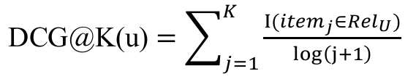
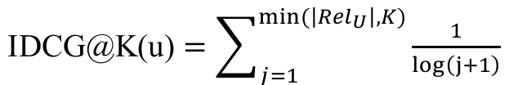
Công thức

Slide 6
Giới thiệu bộ dữ liệu
vibrent-clothes-rental-dataset
H&M
Bộ dữ liệu vibrent clothes rental (7.04 GB) Bao gồm dữ liệu thực tế, giàu thông tin và hành vi người dùng, phù hợp cho bài toán gợi ý và phân tích thời trang.
Bộ dữ liệu H&M 34.56 GB đây là một cuộc thi Kaggle, mục tiêu dự đoán sản phẩm mà khách hàng sẽ mua ở tuần tiếp theo.

Slide 7
Chi tiết các bảng
vibrent-clothes-rental-dataset
H&M
outfits
  Thông tin của từng trang phục
  Thuộc tính: tên, mô tả, loại trang phục, nhóm màu sắc...
picture_triplets
  Mapping giữa outfit và ảnh của outfit
  Dùng để trích xuất embedding hình ảnh (FashionCLIP)
user_activity_triplets
  Lịch sử tương tác/thuê đồ của người dùng
  Là nguồn dữ liệu chính để huấn luyện mô hình
articles
  Thông tin sản phẩm
  Mã loại, chất liệu, nhóm sản phẩm, mô tả…
customers
  Thông tin khách hàng
  Tuổi, quốc gia, membership
transactions_train
  Lịch sử mua hàng
  Dùng làm nguồn implicit feedback để train model

Slide 8
Các mô hình sử dụng
ALS – Alternating Least Squares (Implicit Feedback)
NGCF – Neural Graph Collaborative Filtering
LightGCN – Light Graph Convolution Network
CBF – Content-Based Filtering (FashionCLIP)

Slide 9
ALS – Alternating Least Squares (Implicit Feedback)
Đây là phương pháp Matrix Factorization dùng đẻ lọc các vecto ẩn cho user và item.
Ở đây phân rã ma trận User x Item ra thành 2 ma trận nhỏ hơn
P(ma trận đặc trưng của người dùng)
Q(ma trận đặc trưng của vật phẩm)
sau đó sẽ cập nhật luân phiên 1 trong 2 ma trận sau khi ổn định sẽ tiến hành dự đoán
Điểm tương đồng giữa user-item sẽ tính bằng tích vô hướng enmbedding của cả 2(chỉ số càng cao thì càng thích hợp)

Slide 10

NGCF – Neural Graph Collaborative Filtering
NGCF biểu diễn user và item như 1 đồ thị và lan truyền thông tin qua các cạnh user-item
User và item là các node trong graph, một cạnh giữa 2 u và i chỉ xuất hiện khi user u đã tương tác với item i
Ở đây NGCF lan truyền thông tin qua graph giúp mô hình hiểu thêm về quan hệ user-item,item-item và user-user từ đó hình thành quan hệ bậc cao hơn so với ALS(chỉ khi có tương tác mới có thông tin) thì ở đây có lan truyền thông tin sẽ có được thông tin kể cả khi không có tương tác
Lan truyền trong NGCF trong mỗi lớp embedding dược cập nhật bằng công thức:
Cuối cùng sau nhiều lần lan truyền thì sẽ tìm item tương thích giống với ALS là tích vô hướng

Slide 11

LightGCN – Light Graph Convolution Network
Đây là một phiên bản đơn giản hơn của NGCF nó không hề có các thành phần phức tạp như W1,W2, nhân từng phần tử hoặc là kích hoạt phi tuyến tính nó chỉ tính bằng công thức đơn giản:
Dù bỏ nhiều thứ phức tạp nhưng metric của LightGCN vẫn mạnh là do giữ đúng cái cần thiết giúp cho mô hình huấn luyện nhanh và chính xác hơn, và embedding cuối sẽ là trung bình embedding giữa các layer
Cách tính điểm vẫn tương tự ALS và NGCF

Slide 12
CBF – Content-Based Filtering (FashionCLIP)
Khác với CF dựa vào tương tác thì CBF dựa vào nội dung mô tả cũng như hình ảnh của item
Ở bài này dùng FashionCLIP-một mô hình được pretrained để vecto hóa cho item
Ở đây sẽ vecto hóa item(trung bình cộng image_embedding và text_embedding
Sau đó xây dựng vecto profile bằng cách tính trung bình các item mà user đã tương tác
Tiếp đến sẽ dùng độ đo cosine để tính khoảng cách giữa vecto profile và embedding của item(có giá trị từ 0 đến 1) càng gần 1 thì càng thích hợp
CBF sẽ giải quyết vấn đề cho các item và user mới cũng như làm đa dạng hóa kết quả gợi ý

Slide 13
Hybrid
CF
CBF
Mạnh nhưng chỉ hiệu quả khi user có nhiều tương tác, không thể dùng khi có user hoặc item mới
Hiểu nội dung sản phẩm (ảnh + mô tả)
Giải quyết cold-start item
Giải quyết cold-start user (xây profile từ lựa chọn sở thích)
Khii kết hợp cả 2 lại sẽ giải quyết được vấn đề cold-start và trở thành 1 phiên bản toàn diện giải quyết được vấn đề cold-start, tăng độ đa dạng khi gợi ý và tận dụng được tối đa độ giàu thông tin của sản phẩm thời trang

Slide 14

Cách tính
trong đó αCF​, αCBF​ là trọng số (mức độ tin tưởng vào từng cái) và có tổng là 1

Slide 15
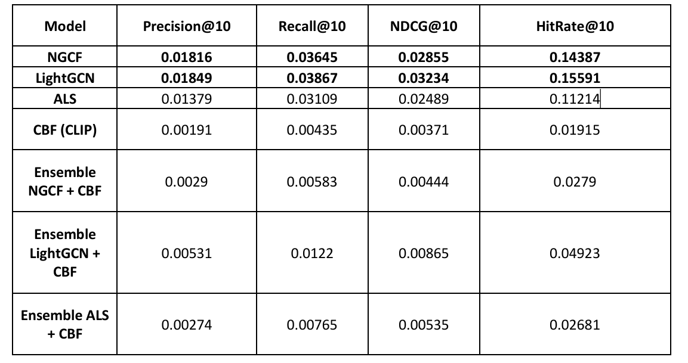
Kết quả

Slide 16
Đánh giá
Tuy metrics của hybrid chưa cao ( do dùng dữ liệu có nhiều giao dịch nên chưa thấy được lợi ích của CBF ) nhưng vẫn đạt được kết quả khá ổn.

